Slide 1
ВАГИ ЕЛЕКТРОННІ

Slide 2
Rotex презентує
Нові моделі: ваги багажні та ваги підлогові

Slide 3
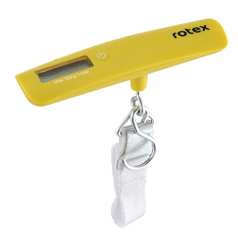
RSB02-P Ваги багажні 2 в 1
2 в 1 (крюк та ремінь)
Електронні
Максимальна вага до 50 кг
Точність до 50 г
LCD дисплей
Батарейки – 1 х CR2032
Автообнулення
Автовідключення
Індикатор заряду батареї
Індикатор перевантаження
Корпус: пластик

Slide 4
RSB03-S Ваги багажні
Електронні
Максимальна вага до 50 кг
Точність до 50 г
LCD дисплей
Батарейки - 1 x CR2032
Автообнулення
Автовідключення
Індикатор заряду батареї
Індикатор перевантаження
Корпус: пластик та нержавіюча сталь

Slide 5
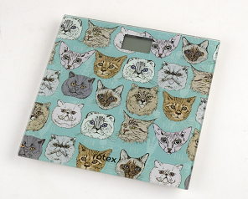
RSB09-P Ваги підлогові
Електронні
Максимальна вага до 150 кг
Точність до 100 г
LCD дисплей
Батарейки – 1 х CR2032
Автообнулення
Автовідключення
Індикатор заряду батареї
Індикатор перевантаження
Платформа: загартоване скло, 26 х 26 см

Slide 6
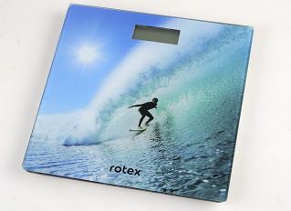
RSB18-P Ваги підлогові
Електронні
Максимальна вага до 180 кг
Точність до 100 г
LCD дисплей
Батарейки – 1 х CR2032
Автообнулення
Автовідключення
Індикатор заряду батареї
Індикатор перевантаження
Платформа: загартоване скло, 30 х 30 см

Slide 7
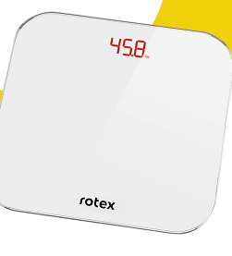
RSB20-W Ваги підлогові
Електронні
Максимальна вага до 150 кг
Точність до 100 г
Великий LCD дисплей
Батарейки - 3 x AAA
Автообнулення
Автовідключення
Індикатор заряду батареї
Індикатор перевантаження
Платформа: загартоване скло, 30 х 30 см

Slide 8
Rotex презентує
Новий дизайн: ваги підлогові

Slide 9
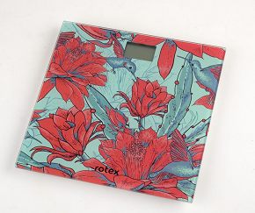
RSB05-P Ваги підлогові
Електронні
Максимальна вага до 150 кг
Точність до 100 г
LCD дисплей
Батарейки – 1 х CR2032
Автообнулення
Автовідключення
Індикатор заряду батареї
Індикатор перевантаження
Платформа: загартоване скло, 26 х 26 см

Slide 10
RSB06-P Ваги підлогові
Електронні
Максимальна вага до 150 кг
Точність до 100 г
LCD дисплей
Батарейки - 1 x CR2032
Автообнулення
Автовідключення
Індикатор заряду батареї
Індикатор перевантаження
Платформа: загартоване скло, 26 х 26 см

Slide 11
RSB15-P Ваги підлогові
Електронні
Максимальна вага до 180 кг
Точність до 100 г
LCD дисплей
Батарейки – 1 х CR2032
Автообнулення
Автовідключення
Індикатор заряду батареї
Індикатор перевантаження
Платформа: загартоване скло, 30 х 30 см

Slide 12
RSB16-P Ваги підлогові
Електронні
Максимальна вага до 180 кг
Точність до 100 г
LCD дисплей
Батарейки - 1 x CR2032
Автообнулення
Автовідключення
Індикатор заряду батареї
Індикатор перевантаження
Платформа: загартоване скло, 30 х 30 см

Slide 13
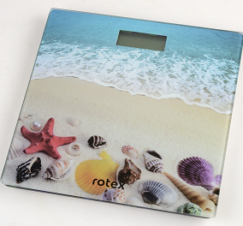
RSB17-P Ваги підлогові
Електронні
Максимальна вага до 180 кг
Точність до 100 г
LCD дисплей
Батарейки – 1 x CR2032
Автообнулення
Автовідключення
Індикатор заряду батареї
Індикатор перевантаження
Платформа: загартоване скло, 30 х 30 см

Slide 14
Дякуємо за увагу!
ВІДДІЛ ПРОДАЖІВ
(044) 207-10-43 (вн.1028)
sale@rotex.net.ua
СЕРВІСНЕ ОБСЛУГОВУВАННЯ
(044) 207-10-47
support@rotex.net.ua
Україна, м. Київ

